Slide 1
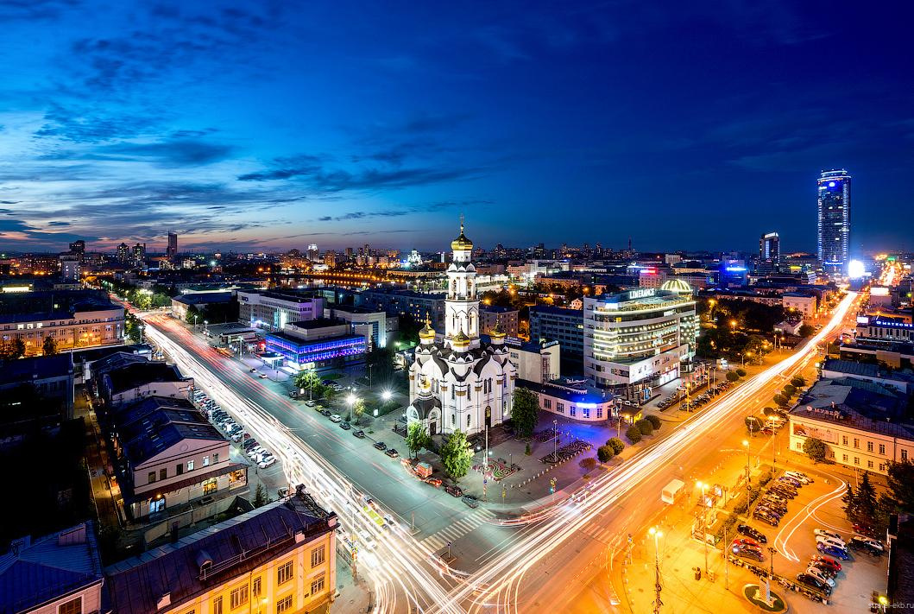
КОНСУЛЬТАЦИЯ ДЛЯ РОДИТЕЛЕЙ
Что должен знать ребенок о родном городе?

Slide 2
В настоящее время чрезвычайно актуальной остается проблема патриотического воспитания детей. Ведь формирование отношения к стране и государству, где живет человек, начинается с детства. Воспитание патриотических чувств у детей дошкольного возраста включает в себя воспитание любви к близким людям, к детскому саду, к родному городу и родной стране. Воспитывая у детей любовь к своему городу, необходимо подвести его к пониманию того, что родной город – это частичка Родины. Использование разнообразных форм работы позволит родителям сделать знакомство с родным городом более интересным и привлекательным для ребенка.

Slide 3
"От того, как прошло детство, кто вел ребенка за руку в детские годы, что вошло в его разум и сердце из окружающего мира, от этого в решающей степени зависит, каким человеком станет сегодняшний малыш».
В.А. Сухомлинский.
Дошкольное детство - пора открытий. Задача взрослых - помочь ребенку делать открытия, наполнив их воспитывающим содержанием, которое бы способствовало формированию у него нравственных чувств. Пусть маленький человек с вашей помощью открывает красоту родного города, удивляется тому новому, которое, казалось бы, давно ему известно.
Родной город... В каком бы городе вы не жили, - это всегда самый близкий вашему сердцу край. Каждый город славен своей историей, традициями, памятниками, местами, связанными с прошлым, героизмом людей в годы Великой Отечественной войны, лучшими людьми Родины.
Целенаправленное ознакомление ребенка с родным городом нужно рассматривать как составную часть формирования у него начала патриотизма. Ведь чувство Родины малыша связывается с местом, где родился и живёт.
Задача родителей - углубить это чувство, помочь растущему человеку открывать Родину в том, что ему близко и дорого - в ближайшем окружении. Это улица и сквер, где малыш бывает постоянно, двор, где играет с ребятишками, детский сад, который является вторым домом...

Slide 4
Расширить круг представления о родном городе, дать о нём некоторые
доступные для ребёнка исторические сведения, показав всё то, что свято чтят российские люди, - значит раздвинуть горизонты познаваемого, зажечь в детском сердце искорку любви к Родине.
Какой объем сведений о родном городе способен усвоить дошкольник?
Какие понятия доступны его пониманию?
С помощью взрослого он постепенно усваивает следующее:
У каждого человека есть родной дом и город или село, где он родился и живет. Когда говорят "краснодарец" это указывает на принадлежность человека к тому городу, где он живет – в Краснодаре.
Дошкольник должен знать название своего города и своей улицы, в честь кого она названа, знать адрес, путь от дома до детского сада, ориентироваться в ближайших улицах.
Знать отдельные достопримечательности и исторические места родного города, главные улицы и проспекты, архитектурные ансамбли и памятники.
Познание города детьми немыслимо без пеших прогулок. «Они же маленькие, быстро устают" – возразят некоторые взрослые. Замечание справедливое, поэтому первое требование к таким прогулкам – их небольшая протяженность по времени и расстоянию. Иначе дети не получат удовольствия, исчезнет желание продолжить их в будущем. В таких прогулках главное не количество увиденного, а радость узнавания нового о Екатеринбурге.

Slide 5
Предлагаем вашему вниманию несколько советов,
которые помогут вам спланировать выходные так, чтобы вы смогли вместе с детьми посетить памятные места города, отдохнуть, насладиться минутами общения в кругу семьи.
Осмотр наиболее важных достопримечательностей необходимо назначить на такое время дня, когда дети наиболее энергичны. Для большинства детей – это утро.
2. Для достижения эффекта «ожидаемой радости» предупредить ребенка о путешествии нужно за несколько дней.
Выбирайте такие места, где можно показать что-либо интересное детям: фонтан, городской музей, детский городок, выставка картин и рисунков, река Исеть, Плотинка, парк, кинотеатр и другое.
Во время экскурсии родителям очень важно проявлять искренний интерес к изучаемому объекту, делать собственные комментарии ребенку, спрашивать его мнение.
План маршрута нужно составлять с учётом особенностей характера и возрастных особенностей ребёнка. Чем младше ребёнок, тем он энергичней и подвижней. Поэтому следует подбирать такие места отдыха, где бы ребёнок после непродолжительной экскурсии мог свободно подвигаться, поиграть, пообщаться с другими детьми.
На следующий день после посещения музея или экскурсии целесообразно расспросить ребёнка о том, что он видел, что ему особенно понравилось. Рассказ о том, что увидели, поможет ребёнку лучше осознать и запомнить новую для него информацию. Поможет в этой задачи и фотоаппарат.

Slide 6
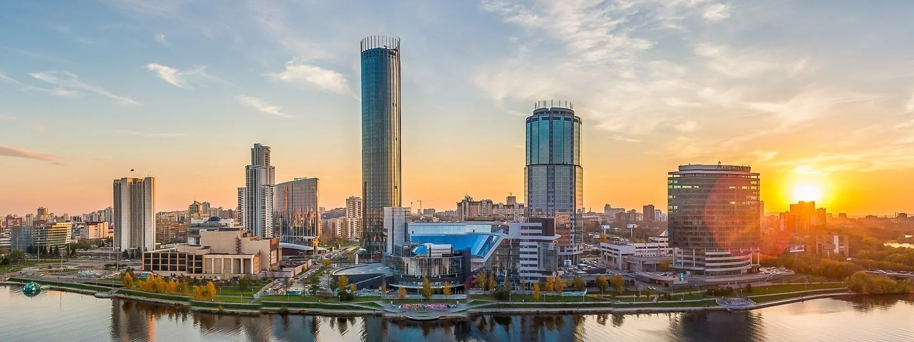
7. Прогулка может занять значительно больше времени, чем вы ожидаете. Поэтому будьте готовы ко всему.
8. Во время «путешествия» старайтесь как можно больше шутить, смеяться, реагировать на шутки детей. Будьте готовы к расходованию какой-то суммы денег: в этот день не отказывайте ребёнку в его просьбах купить что-то.
После посещения памятных мест и достопримечательностей города принесите фотографии в детский сад. Дети с удовольствием выступают в роли экскурсоводов и рассказывают воспитателям и детям о своих впечатлениях.
При подготовке к «путешествию» обязательно помните про меры безопасности и напомните при случае их и ребенку.
При ознакомлении ребенка с родным городом необходимо опираться на имеющийся у него опыт, а также учитывать психологические особенности дошкольника. Так, например, нельзя не принимать во внимание эмоциональность восприятия ими окружающего, образность и конкретность мышления, впечатлительность. Вот почему знакомство с родным городом должно осуществляться на самом главном, ярком, запоминающемся. И еще: воспитывать любовь к родному городу как начало патриотизма - значит связать весь воспитательный процесс с окружающей общественной жизнью и ближайшими и доступными объектами.

Slide 7
При знакомстве с родным городом необходимо помнить следующее:
Сопровождайте рассказ наглядным материалом: фотографиями, репродукциями, слайдами, схемами, рисунками и др.
Обращайтесь к детям с вопросами в процессе рассказа, чтобы активизировать их внимание, вызвать стремление что-то узнать самостоятельно, попробовать о чем-то догадаться самому.
Не называйте дат, они затрудняют восприятие материала. Используйте такие выражения: «Это было очень давно, когда ваши бабушки и дедушки были такими же маленькими, как вы»; или: «Это было очень-очень давно, когда ваших мам, бабушек и дедушек еще не было на свете».
Используйте доступную детям лексику, значение незнакомых слов (князь, старейшина.) объясняйте; не употребляйте специальной терминологии, не перегружайте рассказ сложными грамматическими конструкциями.
Весь комплекс воздействия должен быть направлен на то, чтобы вызвать
у дошкольника чувство восхищения родным городом, воспитать у него любовь и привязанность к тем местам, где родился и живет.

